Slide 1

Инфраструктура Big Data
Цель проекта:
Разработать аналитическую систему для эпидемиологического мониторинга COVID-19 на основе метаданных рентгеновских снимков, используя стек PySpark

Slide 2

Архитектура решения
1. Подготовка среды и установка PySpark локально
2. Предобработка данных
3. Анализ качества данных
4. SQL-аналитика
5. Обработка в PySpark
6. Визуализация
* Используется репозиторий COVID-19 Chest X-Ray Dataset

Slide 3
Основные статистики
Показатель | Значение
Количество наблюдений | 950
Количество исходных колонок | 30
Случаев COVID -19 | 61%
Другие пневмонии | 25%
Туберкулез | 2%
Иные проблемы | 9%
Не найдено | 2%
Средний возраст заболевшего | 51 год
Статистика заболевших по полу М/Ж | 70/30
Наиболее частый возраст заболевшего | 40 лет
Возрастной диапозон | 18-94 года

Slide 4
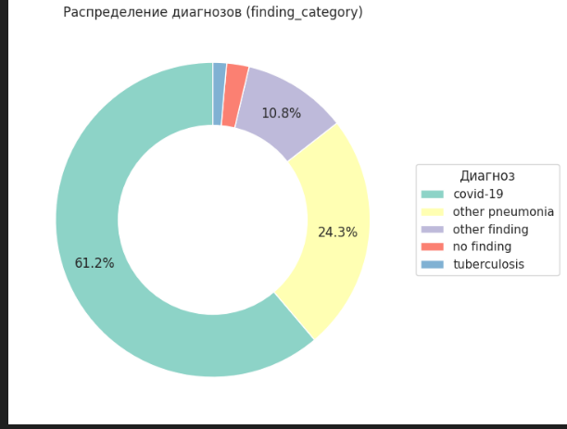
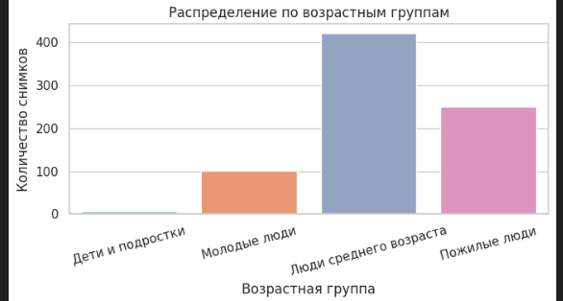
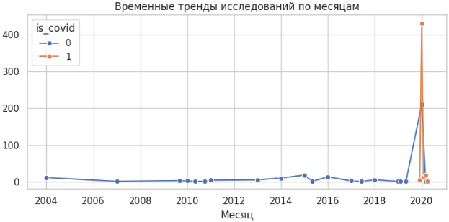
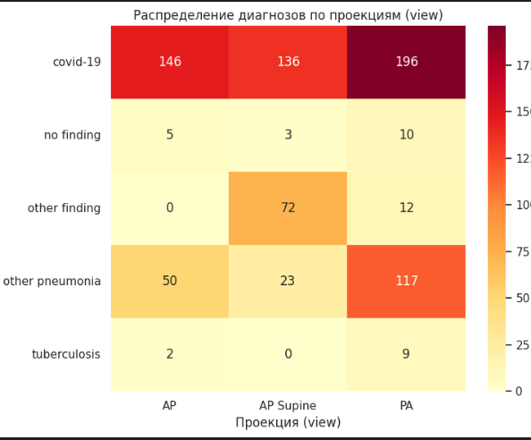
Ключевые визуализации

Slide 5

Основные выводы
Проект показал, что среди пациентов с COVID-19 преобладают лица от 40 до 60 лет, на втором месте находится группа пожилых людей старше 65 лет.
Среди заболевших подавляющее большинство мужчин (70%). Соответственно, в данных имеется дисбаланс, что при построении модели должно быть учтено.
Анализ временных трендов выявил сезонные колебания количества исследований. Так до 2019 года в датасете представлены в основном случаи «другой пневмонии», COVID-19 отсутствует. - В 2019 году появляются первые единичные случаи COVID. - Основной объём данных (и по COVID, и по другим диагнозам) относится к 2020 году — периоду активной пандемии.

